Slide 1
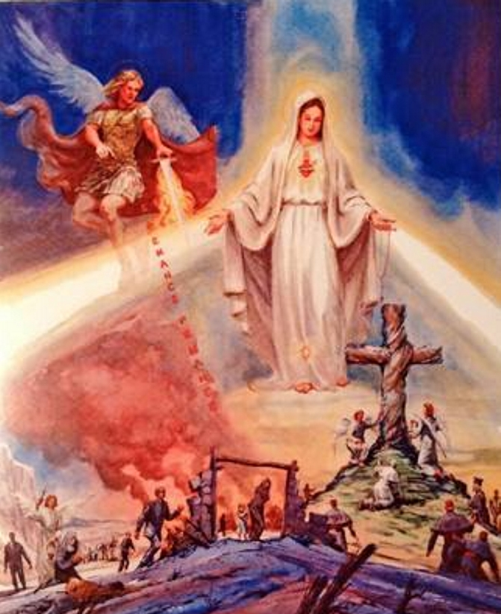
AKTUALNOŚĆ
FATIMY
Wezwanie
do pokuty
i nawrócenia

Slide 2
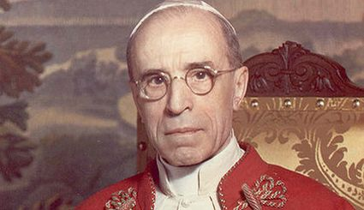
Pius XII w liście do kard. Magilione z dnia 25 kwietnia1943 r.
„Nie wystarczy modlić się, wzywać pomocy Jezusa, pośred­nictwa Maryi. Trzeba, by wszyscy poznali i uznali, że ta wojna, która wydaje się największą od początku świata, jest ostatecznie nie czym innym, jak najzasłużeńszą karą z powodu obrażania Bożej sprawiedliwości.
Rozum ludzki, zadufany w swoje siły, odmówił należnego Bogu posłuszeństwa. Ludzie zaniedbali religię, całkiem ją zlek­ceważyli. Nakazy religii odrzucili jako niegodne siebie i swoich czasów. Dążyli jedynie do wygód, do bogactw, rozkoszy. To ze­mściło się, gdyż kiedy usunie się świętość i religię, następuje wielkie zamieszanie w życiu i gwałtowne zaburzenia. Zbłądzo­no, trzeba nawrócić. Były ciemności, trzeba światła prawdy. Ci, którzy odrzucili religię, niech teraz do niej wrócą. Obyczaje mają być uformowane według nauki Jezusa. Nauka ta ma objąć swo­im wpływem jak najszersze objawy życia. Im więcej włożymy w to wysiłku, tym milsze będą Bogu modlitwy”.
tajemnica cierpienia – grzech; grzech prywatny!?
bunt – przyjęcie: nieuniknionego cierpienia
Szukanie umartwień – czy ich przyjęcie?
Przyjęcie cierpienia – uświęcenie własne i świata (Fatima!)

Slide 3
„Rozum ludzki, zadufany w swoje siły, odmówił należnego Bogu posłuszeństwa”. Dlaczego pięć pierwszych sobót?
Jest pięć rodzajów obelg i bluźnierstw wypowiadanych przeciwko Niepokalanemu Sercu Maryi.
1. Bluźnierstwa przeciw Niepokalanemu Poczęciu. 2. Przeciwko Jej Dziewictwu. 3. Przeciwko Bożemu Macierzyństwu. 4. Bluźnierstwa tych, którzy starają się otwarcie zaszczepić w sercach dzieci obojętność, wzgardę, a nawet nienawiść do tej Niepokalanej Matki. 5. Bluźnierstwa tych, którzy urągają Jej bezpośrednio w Jej świętych wizerunkach.

Slide 4
Hiacynta często siadała na ziemi lub na jakimś kamieniu i zadumana zaczynała mówić:
«Piekło, piekło, jak mi żal tych dusz, które idą do piekła, i tych ludzi, którzy tam żywcem płoną jak drzewo w ogniu». Drżąc klękała z rękami złożonymi, aby powtarzać modlitwę, której Pani nasza nas nauczyła: „0 mój Jezu, przebacz nam nasze grzechy, zachowaj nas od ognia piekielnego, zaprowadź wszystkie dusze do nieba, a szczególnie te, które najbardziej potrzebują Twojego Miłosierdzia”. Obecnie Ekscelencja rozumie, dlaczego odniosłam wrażenie, że ostatnie słowa tej modlitwy odnoszę do dusz, które znajdują się w największym lub najbliższym niebezpieczeństwie potępienia.

Slide 5
Hiacynta pozostawała długo na kolanach powtarzając tę samą modlitwę. Od czasu do czasu wołała mnie albo brata, tak jakby się budziła ze snu: „Franciszku, Franciszku, Łucjo, czy wy nie chcecie się ze mną modlić. Musimy się dużo modlić, żeby dusze przed piekłem ratować. Idzie ich tam tyle, tyle”. Innym razem pytała: «Dlaczego nasza Pani nie pokazuje piekła grzesznikom. Gdyby je widzieli, nie grzeszyli­by, aby się tam nie dostać. Musisz powiedzieć tej Pani, żeby pokazała piekło wszystkim tym ludziom (to się odnosiło do tych ludzi, którzy się znajdowali w Cova da Iria), widziałabyś ich nawrócenie». Później pytała mnie: „Dlaczego nie powiedziałaś tej Pani, aby pokazała piekło tym ludziom”.

Slide 6
Czy dziś realność piekła i działania złego jest prawdą wiary akceptowaną przez wszystkich wierzących?
Wydaje się, że podejście chociażby do posługi egzorcystów staje się aż nader wymowne i potwierdzające słowa s. Łucji, iż rzeczywiście koniecznością jest przypomnienie realności piekła.
„Niezależnie od tego jakie jest piekło, z pewnością ono istnieje i dla Naszej Pani stanowi przedmiot wielkiego zmartwienia. Okazuje je w Swoim Przesłaniu prosząc wiele razy o modlitwy i ofiary dla nawrócenia grzeszników” - dodaje z wielką prostotą siostra Łucja.

Slide 7
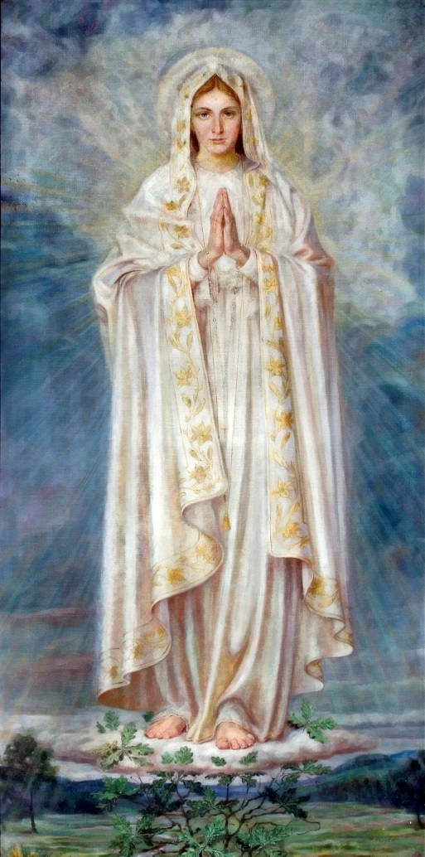
Wskazania Fatimy
- intencja - nawrócenie grzeszników, ratowanie dusz przed piekłem
- umartwienie - podkreślenie znaczenia umartwienia i postu
- modlitwa - codzienny różaniec
- nawrócenie - poświęcenie Niepokalanemu Sercu Maryi
- pokuta - wynagrodzenie za grzechy w pierwsze soboty miesiąca

Slide 8
W dalszej części Wspomnień s. Łucji czytamy:
„Druga tajemnica odnosi się do nabożeństwa Niepokalanego Serca Maryi. Jak już poprzednio mówiłam, Nasza Pani 13 VI 1917 r. zapewniła mnie, że nigdy mnie nie opuści i że Jej Niepokalane Serce będzie zawsze moją ucieczką i drogą, która mnie będzie prowadziła do Boga. Mówiąc te słowa, rozłożyła swe ręce i przeszyła nasze serca światłością, która z nich płynęła. Wydaje mi się, że tego dnia to światło miało przede wszystkim utwierdzić w nas poznanie i miłość szczególną do Niepokalanego Serca Maryi, tak jak to było w dwóch innych wypadkach odnośnie do Boga i do tajemnicy Trójcy Przenajświętszej. Od tego dnia odczuliśmy w sercu bardziej płomienną miłość do Niepokalanego Serca Maryi. […] Pani w lipcu powiedziała nam w tajemnicy, jak to już wcześniej opisałam, że Bóg chce ustanowić na świecie nabożeństwo do Jej Niepokalanego Serca, aby zapobiec przyszłej wojnie, i że przyjdzie, aby żądać poświęcenia Rosji jej Niepokalanemu Sercu i Komunii św. wynagradzającej w pierwsze soboty”.

Slide 9
Konsekwencje tych wydarzeń znajdujemy w liście Biskupa Leirii napisanym do Piusa XI w 1937 r., w którym nakreślony został konkretny kształt nabożeństwa do Serca Maryi.
„Z trojga dzieci, którym ukazała się Matka Boża, dwoje umarło, a widząca pozostała przy życiu jest zakonnicą w Instytucie Świętej Doroty w Hiszpanii. Ta zakonnica prosi mnie, abym przekazał Waszej Świątobliwości, że według niebiańskiego objawienia dobry Bóg obiecuje zakoń­czyć prześladowanie w Rosji, jeśli Wasza Świątobliwość raczy dokonać - i nakazać, żeby zrobili to również wszyscy biskupi świata katolickiego - uroczystego i publicznego aktu Wynagrodzenia i Poświęcenia Rosji Najświętszemu Sercu Jezusa i Maryi, oraz zatwier­dzi i poleci praktykę nabożeństwa wynagradzającego. Polega ono na tym, żeby podczas pięciu kolejnych miesięcy, w pierwszą sobo­tę przyjąć Komunię Św., odmówić jedną część Różańca oraz przez 15 minut towarzyszyć Matce Bożej, rozważając tajemnice Różańca”.

Slide 10
Nabożeństwo do NSM było początkowo przedmiotem tajemnicy, podobnie jak i wizja piekła, z którą łączy się ono w sposób nierozerwalny. W liście s. Łucji do Piusa XII z roku 1940 znajdujemy kolejne wyjaśnienia.
„W 1917 r., w części objawień, które nazwaliśmy «tajemnicą», Najświętsza Dziewica wyjawiła koniec wojny, która wtedy dręczyła Europę, i ogłosiła jeszcze inną, w przyszłości, mówiąc, że aby ją zaże­gnać, przyszła prosić o poświęcenie Rosji Jej Niepokalanemu Sercu i o Komunię św. wynagradzającą w pierwsze soboty miesiąca. […] Ojcze Święty, aż do 1926 r. pozostało to tajemnicą według wy­raźnego nakazu Matki Bożej. Wtedy, po objawieniu, w którym pro­siła, żeby upowszechniać w świecie Komunię św. wynagradzającą w pierwsze soboty pięciu kolejnych miesięcy, przystępując w tym samym celu do spowiedzi, rozmyślając kwadrans o tajemnicach Ró­żańca i odmawiając jego jedną część w celu wynagrodzenia znie­wag, świętokradztwa i obojętności popełnionych przeciw Jej Nie­pokalanemu Sercu, obiecała tym, którzy praktykowaliby to nabożeństwo, że pomoże im w godzinie śmierci wszelkimi łaskami potrzebnymi do zbawienia”.

Slide 11
Trzecia tajemnica fatimska
„Po dwóch częściach, które już przedstawiłam, zobaczyliśmy po lewej stronie Naszej Pani nieco wyżej Anioła trzymającego w lewej ręce ognisty miecz; iskrząc się wyrzucał języki ognia, które zdawało się, że podpalą świat; ale gasły one w zetknięciu z blaskiem, jaki promieniował z prawej ręki Naszej Pani w jego kierunku; Anioł wskazując prawą ręką ziemię, powiedział mocnym głosem: Pokuta, Pokuta, Pokuta! I zobaczyliśmy w nieogarnionym świetle, którym jest Bóg: «coś podobnego do tego, jak widzi się osoby w zwierciadle, kiedy przechodzą przed nim Biskupa odzianego w Biel» mieliśmy przeczucie, że to jest Ojciec Święty. Wielu innych Biskupów, Kapłanów, zakonników i zakonnic wchodzących na stromą górę, na której szczycie znajdował się wielki Krzyż zbity z nieociosanych belek jak gdyby z drzewa korkowego pokrytego korą; Ojciec Święty, zanim tam dotarł, przeszedł przez wielkie miasto w połowie zrujnowane i na poły drżący, chwiejnym krokiem, udręczony bólem i cierpieniem, szedł modląc się za dusze martwych ludzi, których ciała napotykał na swojej drodze; doszedłszy do szczytu góry, klęcząc u stóp wielkiego Krzyża, został zabity przez grupę żołnierzy, którzy kilka razy ugodzili go pociskami z broni palnej i strzałami z łuku i w ten sam sposób zginęli jeden po drugim inni Biskupi Kapłani, zakonnicy i zakonnice oraz wiele osób świeckich, mężczyzn i kobiet różnych klas i pozycji. Pod dwoma ramionami Krzyża były dwa Anioły, każdy trzymający w ręce konewkę z kryształu, do których zbierali krew Męczenników i nią skrapiali dusze zbliżające się do Boga”.

Slide 12
Wskazówkę do interpretacja III części fatimskiej tajemnicy znajdujemy również w liście s. Łucji skierowanym do Ojca Świętego Jana Pawła II z dn. 13 maja 1982 roku. „Trzecia część tajemnicy odnosi się do słów Matki Bożej: «Jeżeli nie, [Rosja] rozszerzy swoje błędy nauki na świecie, wywołując wojny i prześladowania Kościoła. Dobrzy będą męczeni a Ojciec Święty będzie miał wiele do cierpienia, różne narody zginą» (13 lipca1917). Trzecia część tajemnicy jest symbolicznym objawieniem, odnoszącym się do tej części Orędzia, które spełnia się zależnie od tego, czy przyjmiemy żądania zawarte w samym Orędziu: «Jeżeli przyjmą moje żądania, Rosja nawróci się i zaznają pokoju; jeżeli nie, rozszerzy swoje błędy nauki po świecie itd.». Ponieważ nie przyjęliśmy tego wezwania zawartego w Orędziu, jesteśmy świadkami jego spełnienia, a Rosja rzeczywiście zalała świat swoimi błędami. A chociaż nie oglądamy jeszcze całkowitego wypełnienia się ostatniej części tego proroctwa, widzimy, że stopniowo zbliżamy się do niego wielkimi krokami. Nastąpi ono, jeżeli nie zawrócimy z drogi grzechu, nienawiści, zemsty, niesprawiedliwości, łamania praw człowieka, niemoralności, przemocy itd.”.

Slide 13
Z racji wielu tragicznych wydarzeń, jakie nastąpiły po roku 2000, jak np. zamach terrorystyczny z 11 września 2001w USA, pojawiły się różnego rodzaju spekulacje dotyczące treści tej tajemnicy, apokaliptyczne wręcz interpretacje Fatimy, czy też nawet podejrzenia, iż Stolica Apostolska nie ujawniła całej treści fatimskiego sekretu.
Z tego względu zostało zorganizowane 17 listopada 2001 r. spotkanie z s. Łucją, w którym uczestniczył m.in. ks. abp Tarcisio Bertone SDB. Fatimska wizjonerka „przechodząc do problemu trzeciej części Tajemnicy Fatimskiej, stwierdziła, że przeczytała bardzo uważnie i przemedytowała pismo opublikowane przez Kongregację Doktryny Wiary i potwierdza wszystko, co zostało tam napisane. A tym, którzy myślą, że coś z Trzeciej Tajemnicy zostało ukryte, odpowiada: «Wszystko zostało opublikowane, nie ma już więcej żadnej tajemnicy»”. Na koniec rozmowy dodała: „Będziecie cierpieć prześladowania na świecie, ale miejcie odwagę; Ja zwyciężyłem świat (J 15, 33). Przesłanie z Fatimy zaprasza nas, abyśmy zaufali tej obietnicy. […] Modlitwa i pokuta, z wielką wiarą w moc Bożą, zbawią świat”.

Slide 14
Kard. Ratzinger w swoim komentarzu fatimskiego sekretu podkreślił:
„Przez jedną straszną chwilę dzieci doświadczyły wizji piekła. Widziały upadek «dusz biednych grzeszników». Z kolei zostaje im powiedziane, dlaczego wystawiono je na to przeżycie: «Aby ich ratować» - ukazać im drogę zbawienia. Przychodzą tu na myśl słowa z Pierwszego Listu św. Piotra: «cel waszej wiary - zbawienie dusz». Jako droga do tego celu wskazany zostaje - ku zaskoczeniu ludzi z anglosaskiego i niemieckiego kręgu kulturowego - kult Niepokalanego Serca Maryi”.

Slide 15
Kard. J. Ratzinger WE WPROWADZENIU
DO III TAJEMNICY FATIMSKIEJ – 2000 r.
„By ratować dusze przed piekłem wskazany zostaje – ku zaskoczeniu ludzi anglosaskiego i niemieckiego kręgu kulturowego – kult Niepokalanego Serca Maryi. Aby to zrozumieć, wystarczy krótkie wyjaśnienie. W języku bi­blijnym „serce" oznacza centrum ludzkiego istnienia, skupiające w sobie rozum, wolę, temperament i wrażliwość, w którym człowiek znajduje swą jedność i swe wewnętrz­ne ukierunkowanie. „Niepokalane serce" to według Ma­teusza (5, 8) serce, które dzięki oparciu w Bogu osiągnęło doskonałą jedność wewnętrzną i dlatego „ogląda Boga". „Kult" Niepokalanego Serca Marii oznacza zatem zbliżanie się do takiej postawy, w której fiat - bądź wola Twoja - staje się centrum kształtującym całą egzystencję.

Slide 16
Czwarta tajemnica fatimska!?
Poznaliśmy zatem nie tylko samą treść Fatimskiego Przesłania, ale również Fatimska Wizjonerka dała nam do ręki konkretną pomoc w jego zrozumieniu. Trudno oczekiwać na coś więcej, mając już tyle, a jednak jest coś, co można by nazwać „czwartą tajemnicą fatimską”. Wiemy, i potwierdził to Kościół, iż rzeczywiście Matka Boża Różańcowa ukazała się w 1917 roku w Fatimie trójce pastuszków. Nie tylko się ukazała, ale również przekazała konkretne Orędzie. Je również znamy w całości, łącznie z trzema częściami fatimskiego sekretu. I tu pojawia się pytanie: dlaczego dziś tak wiele osób znających Fatimę, zatrzymuje się na samym fakcie objawień, czy też czeka na jeszcze jakieś nowe, domniemane sensacje. Znamy pełną treść Orędzia. Wskazuje ono bardzo konkretne źródło wszelkiego zła na świecie – to treść I tajemnicy. Mówi ponadto, iż Bóg ofiarowuje nam pomoc przez Niepokalane Serce Maryi – to II część sekretu. Jeśli jednak dalej będziemy trwać w grzechu, jeśli nie podejmiemy wskazanej przez Niebo drogi, doświadczymy strasznego oczyszczenia i cierpienia – o czy mówi ostatnia część tajemnicy.

